Slide 1
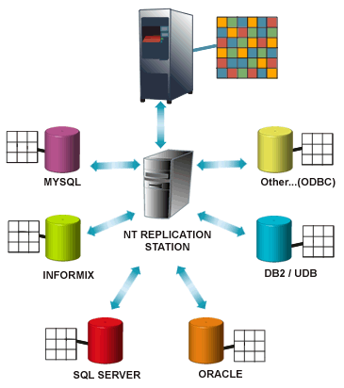
Conexiones de Bases de Datos

Slide 2
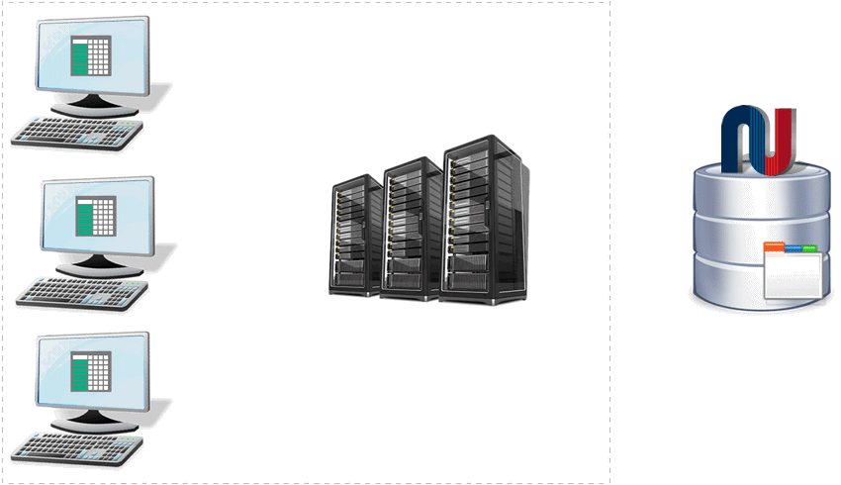
Temas
Microsoft SQL
MySQL

Slide 3

Integrantes
Jaime Fernando Berríos Ortíz
Bryan Fabricio Sorto Claros

Slide 4
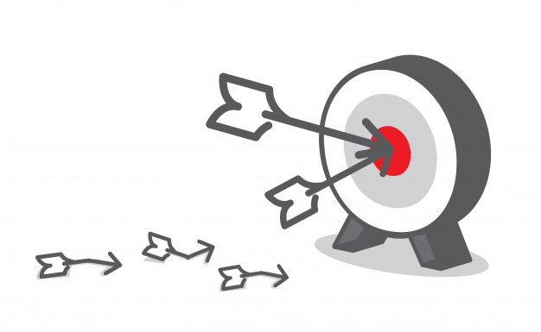
Objetivos
Dar a conocer el significado, función e importancia de los gestores de bases de datos.
Explicar la utilización de Gestores de Bases de Datos en todas los ámbitos y la
eficacia del mismo.

Slide 5

Microsoft SQL

Slide 6
Microsoft SQL Server es un sistema de manejo de bases de datos relacionales que le permitirá programar en entornos híbridos, ya sea de forma local o en la nube de Microsoft.

Slide 7
Ventajas de Microsoft SQL Server
1. Escalabilidad, estabilidad y seguridad.
2. Permite administrar información de otros servidores de datos.
3. Permite trabajar en modo cliente-servidor, donde la información y datos se alojan en el servidor y las terminales o clientes de la red sólo acceden a la información.

Slide 8
Desventajas de Microsoft SQL Server
1. Una de las desventajas de Microsoft SQL es que si lo quieres para practicas no te va hacer útil por que en él se prohíben muchas cosas tiene restricciones en lo particular es mas viable usar MySQL, es mucho mejor además de ser un software gratis.
2. La principal desventaja de Microsoft SQL SERVER es la enorme cantidad de memoria RAM que utiliza para la instalación y utilización del software.

Slide 9

MySQL

Slide 10
MySQL es un sistema de administración de bases de datos,no es más que una aplicación que permite gestionar archivos llamados de bases de datos.
Si el administrador crea su base de datos en el mismo momento que le otorga privilegios, puede comenzar a utilizarla, de lo contrario necesitará crearla.Las bases de datos sólo necesitan ser creadas una sola vez, pero deben ser seleccionadas cada vez que se inicia una sesión de mysql.

Slide 11
Ventajas de MySQL
1.Velocidad al realizar las operaciones, lo que hace uno de los gestores con mejor rendimiento.
2. Facilidad de configuración e instalación, soporta gran variedad de sistemas operativos.
3. El software MySQL usa la licencia GPL.

Slide 12
Desventajas de MySQL
1. Un gran porcentaje de las utilidades de MySQL no están documentadas.
2. No es intuitivo como otros programas (ACCESS).

Slide 13

Conclusión

Slide 14
Conclusión
Como parte de nosotros en el trabajo realizado, concluimos y nos damos cuenta de los múltiples beneficios que conlleva el manejo de Gestores de Bases de Datos y la función que ellos poseen.

Slide 15
Recomendación

Slide 16


En pocas palabras ellos quieren contratar a alguien como ellos…

Slide 17
Pero la verdad es casi imposible que encuentren a alguien con esas características.

Slide 18

Entonces, ¿Qué se puede hacer?
Aprender Inglés

Slide 19





¿Dónde o cómo puedo aprender Inglés?
R// EN TODOS LADOS

Slide 20
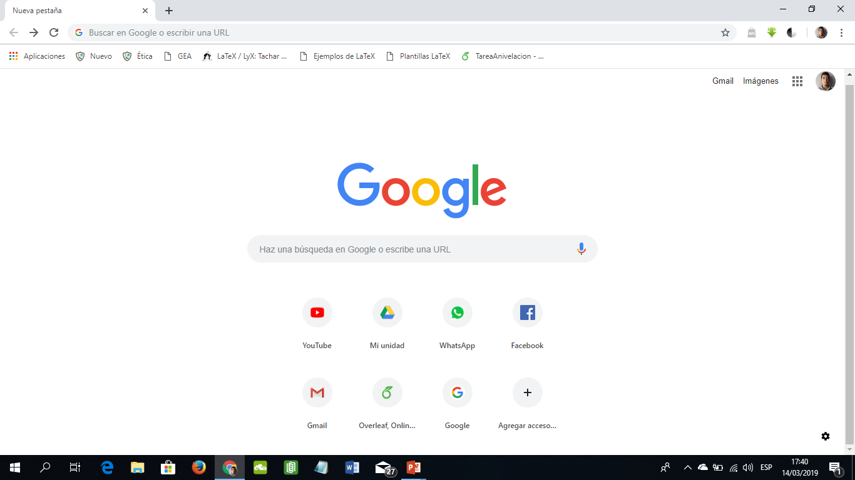
Google Actívate

Slide 21
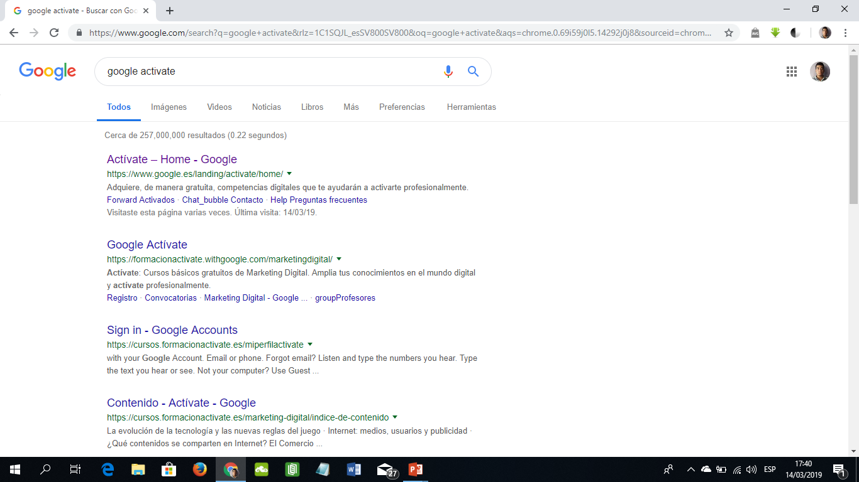

Slide 22
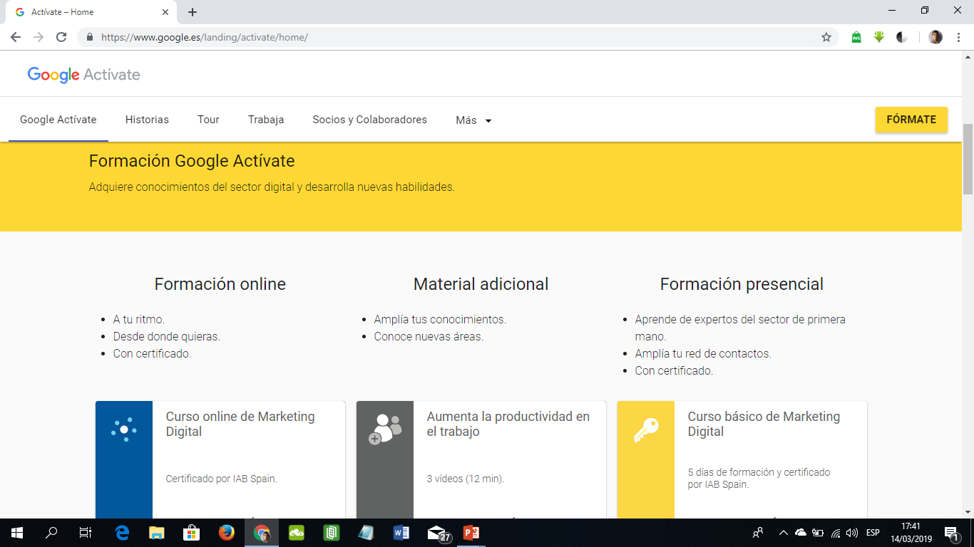

Slide 23
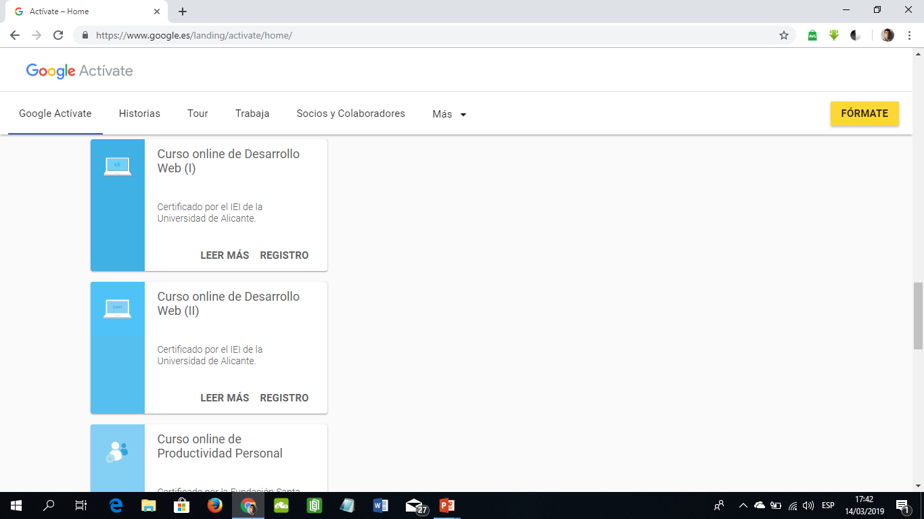

Slide 24
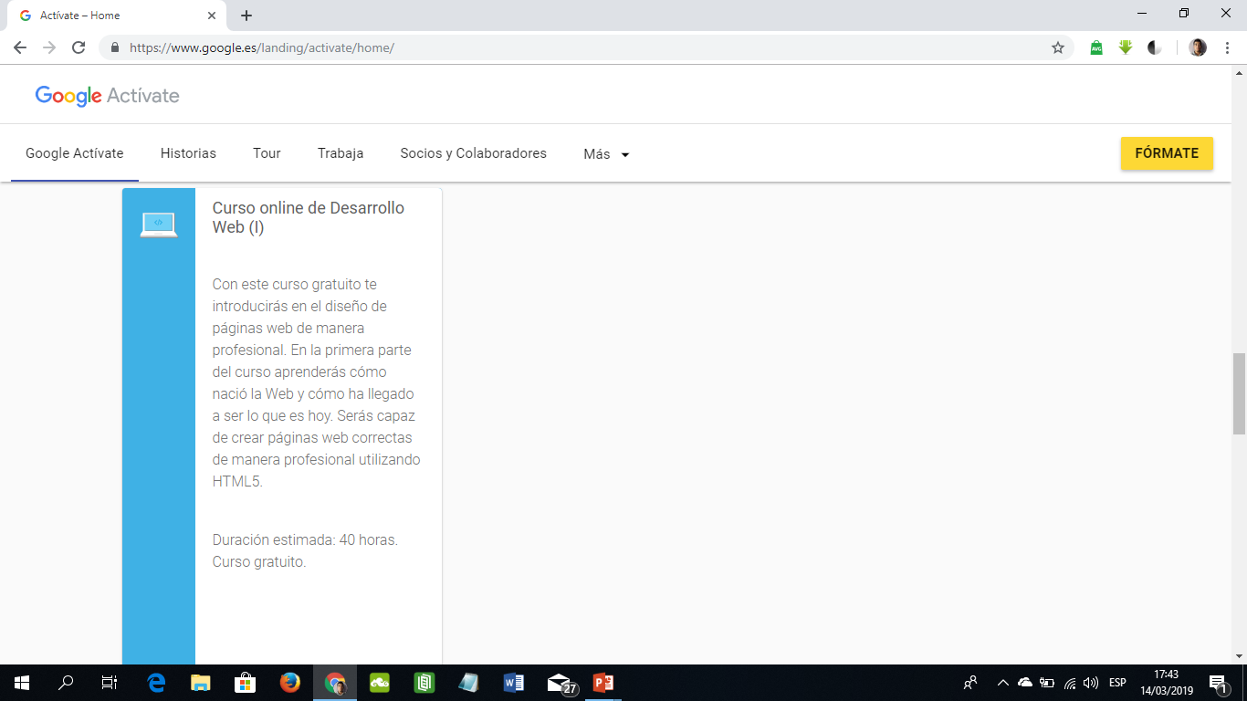

Slide 26
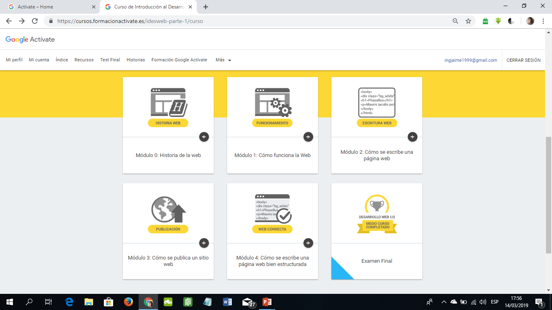

Slide 27


Slide 28



